Slide 1

EDICIONES EN EL ENTORNO DIGITAL
CONTRATOS
USO DIGITAL
Aspectos generales
Casos específicos
JULIO 2011

Slide 2

DERECHOS PATRIMONIALES
EXPLOTACIÓN Y COMERCIALIZACIÓN DE LAS OBRAS EN TODAS SUS MODALIDADES

Slide 3

EL USO DIGITAL DENTRO DE LOS DERECHOS PATRIMONIALES
PODRÁN AUTORIZAR O PROHIBIR:
-LA REPRODUCCIÓN O FIJACIÓN MATERIAL DE UNA OBRA EN COPIAS POR CUALQUIER MEDIO YA SEA IMPRESO O ELECTRÓNICO
-LA COMUNICACIÓN PÚBLICA DE LA OBRA A TRAVÉS DEL ACCESO AL PÚBLICO POR MEDIO DE LA TELECOMUNICACIÓN

Slide 4
MODALIDADES
Ley Federal del Derecho de Autor
IMPRESO
FONOGRÁFICO
PLÁSTICO
AUDIOVISUAL
ELECTRÓNICO
FOTOGRÁFICO
U OTRO SIMILAR

Slide 5
DERECHO PATRIMONIAL
USO DIGITAL
NIVEL INTERNACIONAL
LEGISLACIONES MEXICANA ADAPTADA AL CONVENIO DE BERNA Y AL TRATADO OMPI EN MATERIA DE DERECHOS DE AUTOR
DERECHOS MÍNIMOS A NIVEL INTERNACIONAL

Slide 6
TRATADO OMPI SOBRE DERECHOS DE AUTOR
DECLARACIONES CONCERTADAS
EL DERECHO DE REPRODUCCIÓN
ENTORNO DIGITAL
ALMACENAMIENTO=REPRODUCCIÓN

Slide 7
FORMAS DE TRANSMISIÓN
INTER-VIVOS
MORTIS-CAUSA (HEREDEROS)

Slide 8
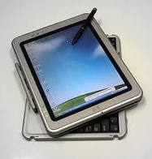
COMUNICACIÓN PÚBLICA
ACTO MEDIANTE EL CUAL UNA OBRA SE PONE AL ALCANCE GENERAL (PÚBLICO) POR CUALQUIER MEDIO O PROCEDIMIENTO QUE LA DIFUNDA Y QUE NO CONSISTA EN EJEMPLARES

Slide 9
SUJETOS EN LA TRANSMISIÓN
TITULAR PRIMIGENIO- AUTOR
ART.12 LFDA
TITULAR DERIVADO- -PERSONA FISICA -PERSONA MORAL (EMPRESAS, FUNDACIONES, UNIVERSIDADES) -HEREDEROS
-EL ESTADO (SIMBOLOS PATRIOS, AL CUIDADO DE DERECHOS MORALES)

Slide 10

FORMAS DE TRANSMISIÓN
CONTRACTUAL- ACUERDO DE VOLUNTADES
JUDICIAL – DISPOSICIÓN DE LEY O RESOLUCIÓN JUDICIAL
TESTAMENTO

Slide 11
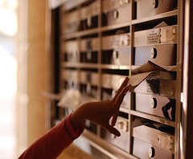
EXCEPCIONES A LA TRANSMISIÓN
ADQUISIÓN DE DERECHOS POR PRESUNCIÓN LEGAL
FIGURAS EN LA LEY
OBRAS POR ENCARGO
OBRAS HECHAS BAJO RELACIÓN LABORAL
OBRAS HECHAS AL SERVICIO DEL ESTADO

Slide 12
ADQUISICIÓN DE DERECHOS POR TRANSMISIÓN
MEDIANTE CONTRATO
DERECHOS ESPECIFICOS A TRANSMITIR:
-FIJACIÓN MATERIAL EN SOPORTE DISTINTO AL ORIGINAL
-REPRODUCIÓN DE COPIAS QUE PERMITA SU ALMACENAMIENTO PERMANENTE O TEMPORAL EN MEDIOS ELECTRÓNICOS
-COMUNICACIÓN PÚBLICA
-DISTRIBUCIÓN Y VENTA DE ARCHIVOS

Slide 13
TRANSMISIÓN DE DERECHOS INDEPENDIENTE
  EJEMPLO DE INTERPRETACIÓN RESTRICTIVA
RANDOM HOUSE V. ROSETTA BOOKS
Tribunal Federal de Distrito, Sur de Nueva York
(United States District Court Southern
District of New York)
11 de julio, 2001
http://www.btinternet.com/~akme/Rosetta1.html

Slide 14
ACTOS DE EXPLOTACIÓN
USOS DIGITALES
1. LA VISUALIZACIÓN, AUDICIÓN O DISFRUTE DE LA OBRA DIRECTAMENTE EN LA PANTALLA DE UN DISPOSITIVO ELECTRÓNICO SIN EFECTUAR DESCARGA O EFECTUANDO DESCARGA. INCLUYENDO ORDENADORES, PDA, TELEFONOS CELULARES Y CUALQUIER OTRO DISPOSITIVO

Slide 15
ACTOS DE EXPLOTACIÓN
USOS DIGITALES
2. REPRODUCCIÓN EN DISTINTAS PLATAFORMAS
3. DESCARGA DE LA OBRA EN EL DISCO DURO DE LA COMPUTADORA (DRM)

Slide 16
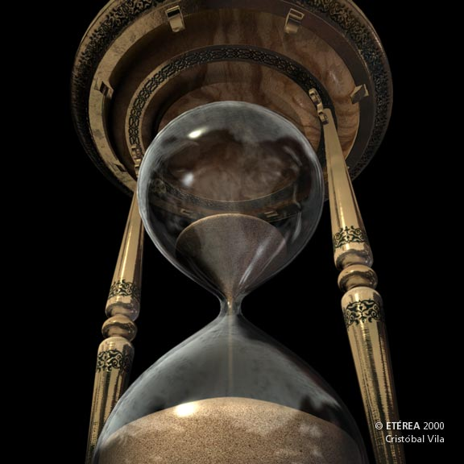
VIGENCIA
USOS DIGITALES
ARTÍCULO 33 LFDA

Slide 17
REEDICION / REIMPRESIÓN
USOS Y COSTUMBRES EDITORIALES
CONCEPTO DE REEDICIÓN=LINOTIPO
ARMAR EL LIBRO NUEVAMNETE
APARICIÓN DE LA IMPRESIÓN OFFSET (PLACAS-NEGATIVOS)=REIMPRESIÓN
EDICIÓN.- CAMBIOS SUSTANCIALES

Slide 18
REEDICIÓN / REIMPRESIÓN
CONTENIDO EN LA LFDA
CONTRATO DE EDICIÓN. ART. 47
DERECHO PREFERENCIA. ART. 49
INFORMACIÓN EDITORIAL. ART. 53

Slide 19

GRACIAS
Contacto
Alejandra Sánchez Moyano
alesanmy@hotmail.com
alejandras@noriegaeditores.com

